Slide 1

Das Studentenaustauschprogramm der
Cactus Starfighter Staffel
Joachim Schultz
Stellvertreter Staffelkapitän

Slide 2
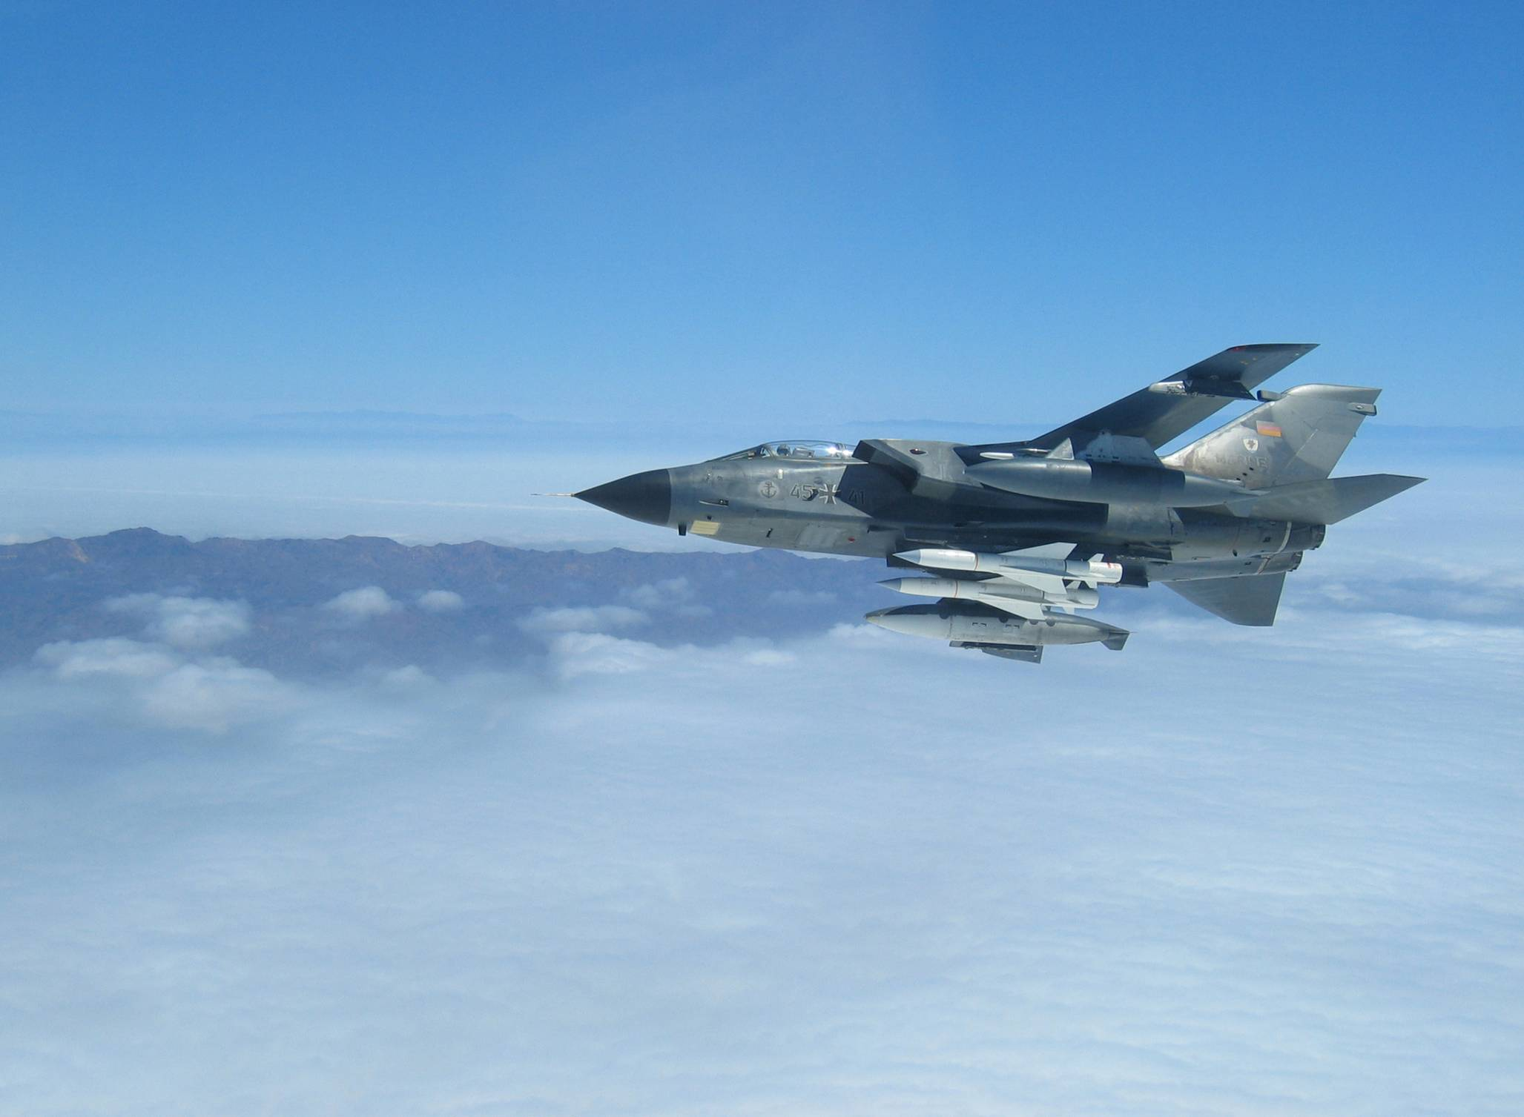
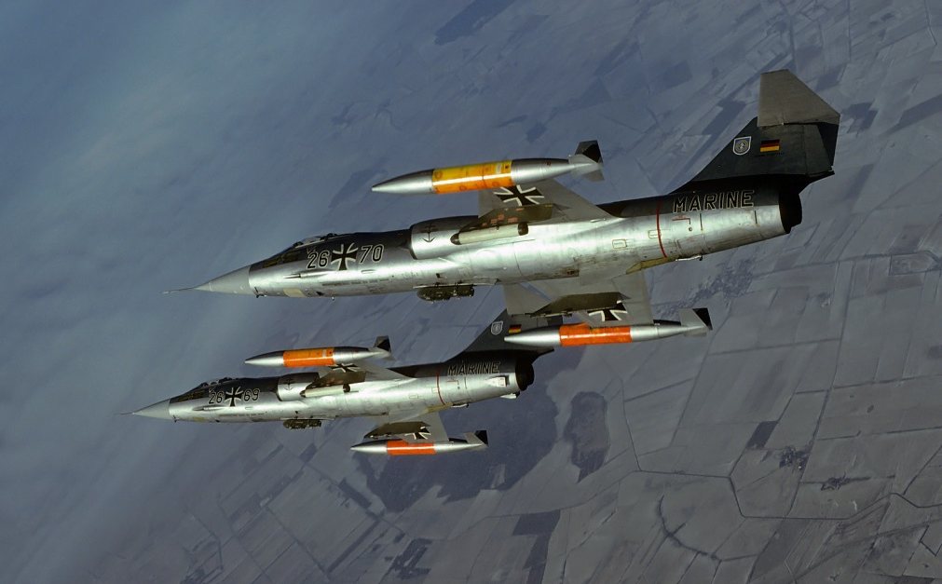

Werdegang in der Bundeswehr
1972-1976 Ausbildung zum Flugzeugmechaniker – JaboG 33 Büchel (Zivilist)
01.07.1976 Eintritt in die Marine / Crew 7/76 (fliegerischer Dienst)
Ausbldg/Verwdg LfzFhr auf F-104G Starfighter 1980-86 und TORNADO 1986-2005 1981-87 Marinefliegergeschwader 2 (2. Staffel - Einsatzflugzeugführer)
1987-91 Flottenkommando Glücksburg (Lfz EinsatzOffz im NAOC)
1991-94 Marinefliegergeschwader 1 (Staffelkapitän 1.MFG 1und 2.MFG 1 )
1994-96 Marinefliegergeschwader 2 (Stv Kdr FlgGrp)
1996-99 NATO - CINCEASTLANT/COMMAIREAESTLANT (Northwood/London)
2000-01 MFlgFltl (A3E)
2001-05 Marinefliegergeschwader 2 (Stv Kommodore)
2005-10 KdoFOSK (Kdo FüOpSpezKr)
2010-2016 FüAkBw (Übungssachbearbeiter)
2017-2021 FüAkBw (ResOffz Dozent)
Seit 2001 stellv. Staffelkapitän CSS

Slide 3
International Friendship Foundation
(IFF)
Seit 1965 Spenden für wohltätige Zwecke gewonnen aus Veranstaltungen wie Fußballspiele, Oktoberfest, Geldspenden
1977 Gründung IFF (Tom Rhone – Barney Oldfield)
Seit 1978 Umwandlung in einen anerkannten Fonds mit Spendenzuwendungen an 6 Einrichtungen (Charities)
1983 Einstellung F-104 Ausbildung in Luke, Übergabe des Fonds an Luftwaffe scheitert
1990 Überführung des Fonds in die ASU Foreign Student Exchange Program Foundation
Erträge aus der Foundation für F-104 Starfighter Nachkommen zur Finanzierung eines Studienjahres an der ASU
Gleichzeitig Finanzierung eines Studienjahrs in Deutschland für eine/n ASU Studenten/in

Slide 4


25 Jahre+ Studentenaustausch der Cactus Starfighter Staffel
Seit 1997 für deutsche F-104 „Offsprings“
Seit 2009 kontinuierliche Erweiterung des Bewerber/innen-/Zulassungskreises auf interessierte Studierende aller Universitäten
29 Austauschstudentinnen und -studenten bis heute
Studium im Wert von z. Zt. $ 37.202,00/Jahr (ASU, basic Tuition 12 Std)
Zuschuss von min $ 1.250,00/Semester
Zuschuss von € 1.000,00 Hin-/Rückflug
Infoblatt Studentenaustausch auf
https://www.cactus-starfighter-staffel.de/

Slide 5
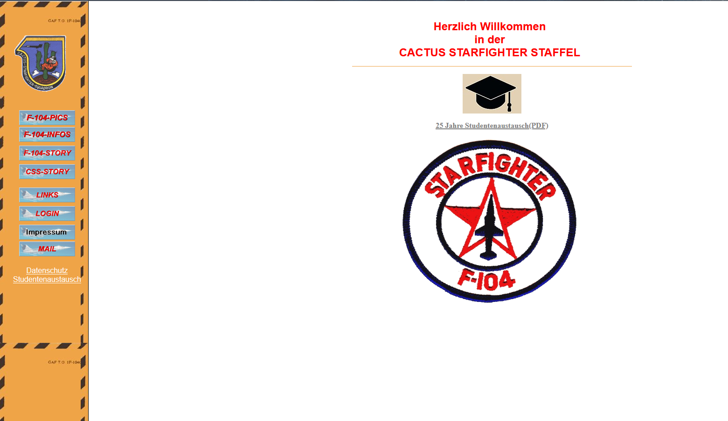
Homepage CSS

Slide 6
Infoblatt Studentenaustausch
Hintergrund
Finanzen
Zusammenarbeit der Helmut-Schmidt-Universität mit der ASU
Studiengänge an der ASU
Zulassungsvoraussetzungen
Bewerbung und Auswahlverfahren
Verschiedenes
Lebensunterhalt/Flugkosten
Vorgehen nach der Nominierung
  TOEFL Test
  Übersetzungen der Zeugnisse
  ASU-Anmeldung
  VISUM
  Flug buchen
  Unterkunft
  Kreditkarte
Anhang

Slide 7
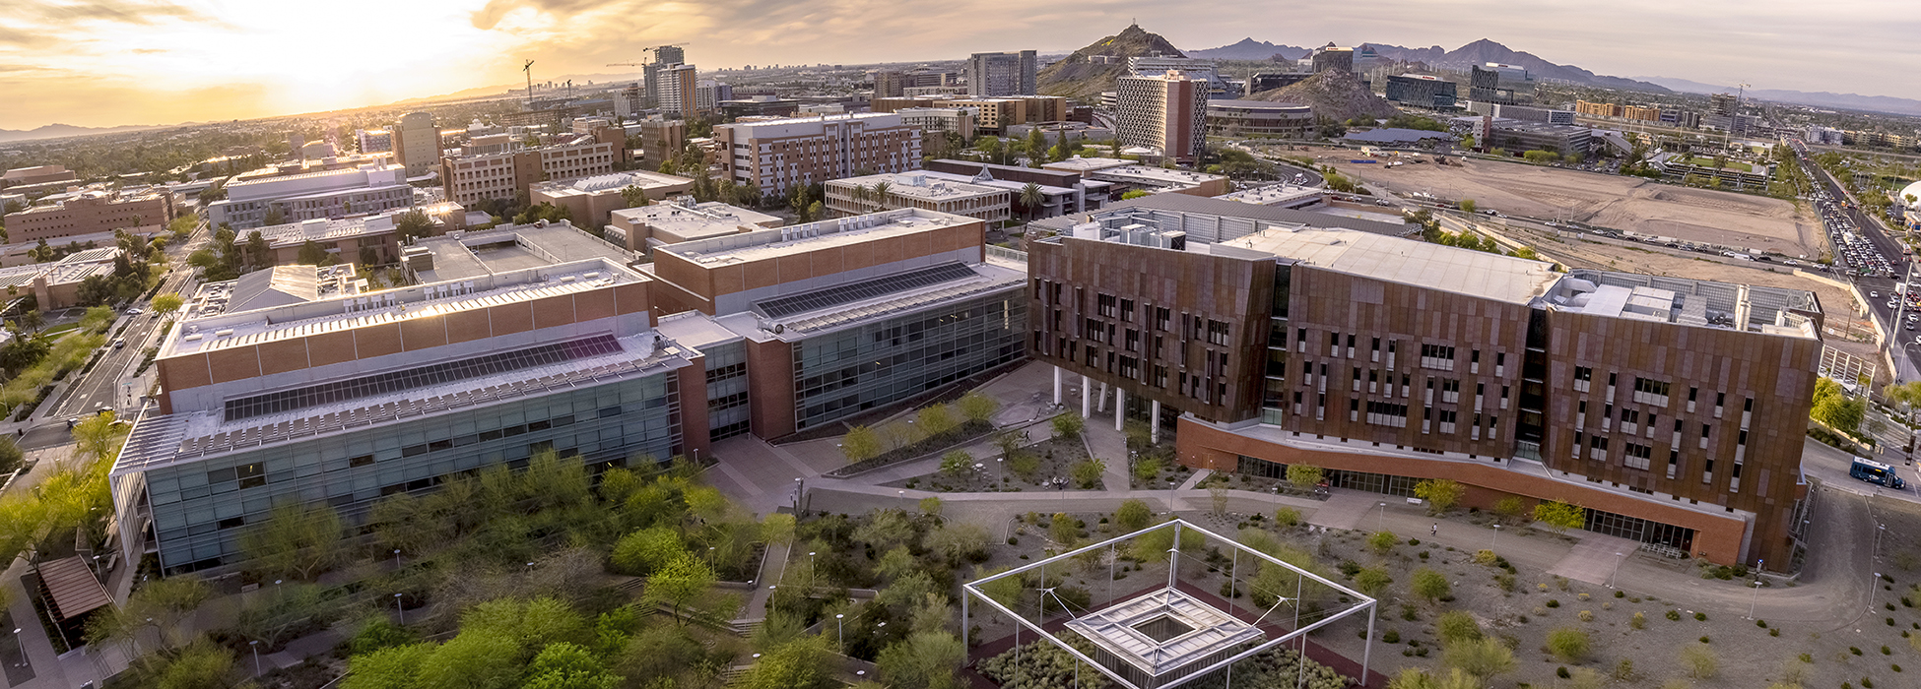
Arizona State University (ASU)
5 Campuses in Phoenix (Arizona)
Rund 80.000 Studierende dort pro Jahr, aus 160+ Ländern, ca. 6% der Studierenden
Umsatz $ 5.745 Milliarden pro Jahr
https://www.asu.edu

Slide 8
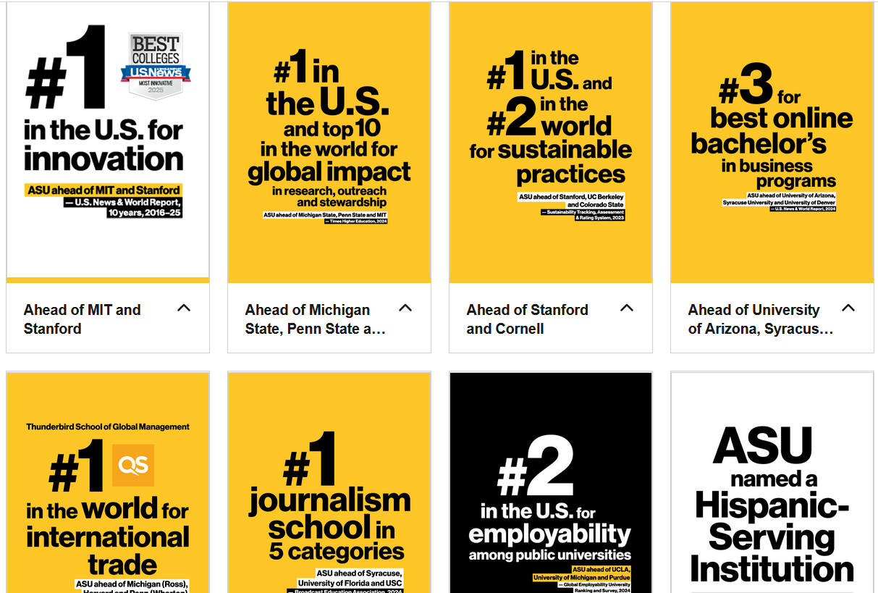
Arizona State University (ASU)

Slide 9
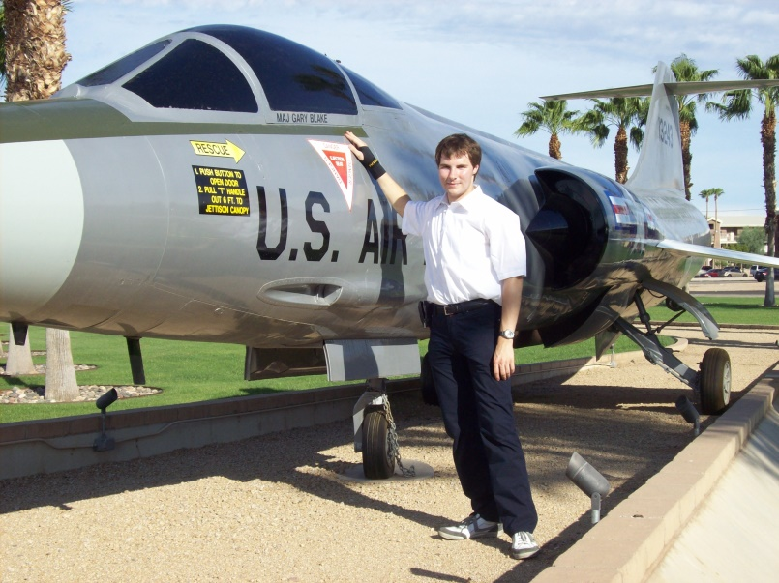
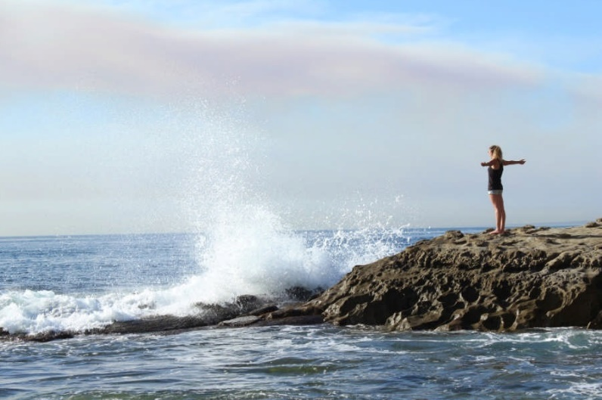
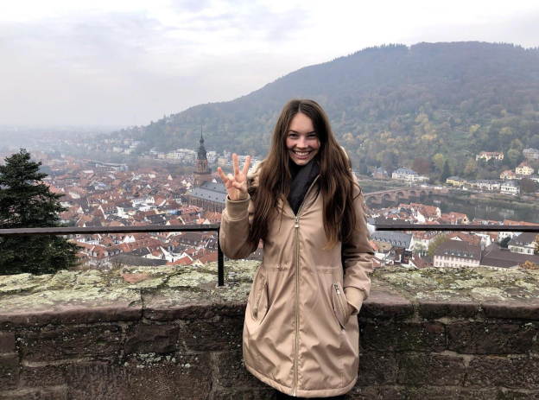
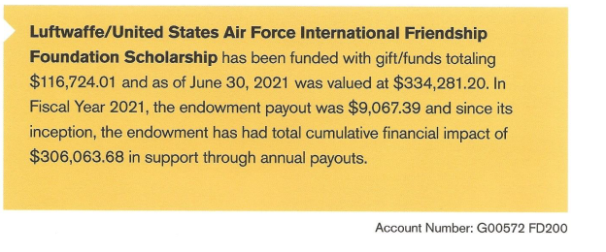
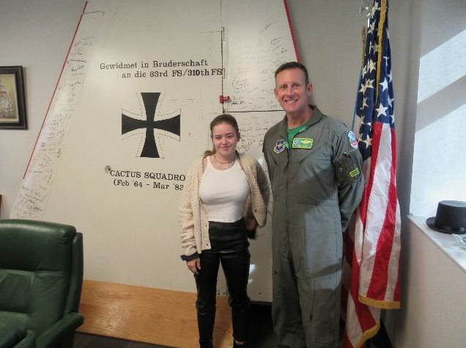

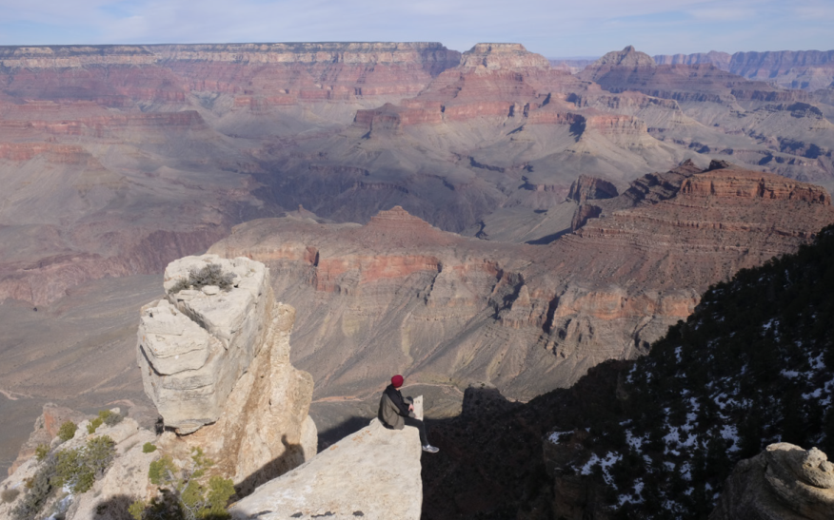
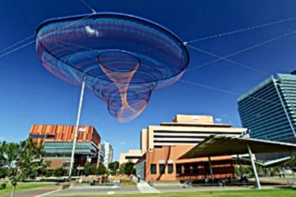
2024 was valued $348,087.49
2024
$10.749,07
$336.969,52

Slide 10
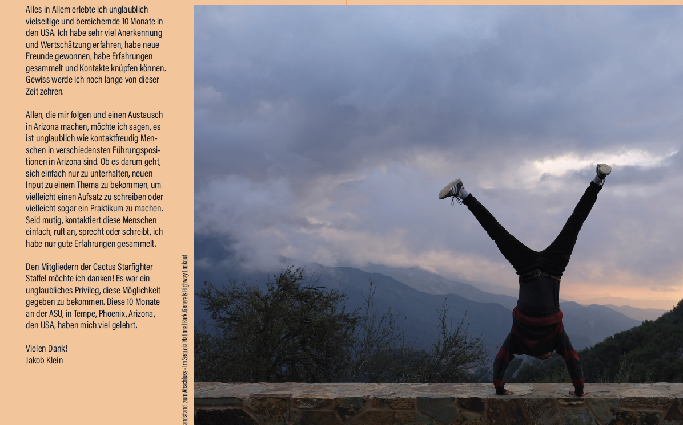

Slide 11
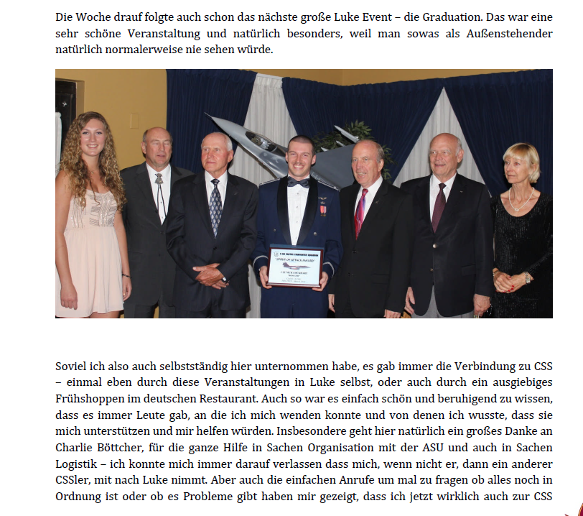

Slide 12
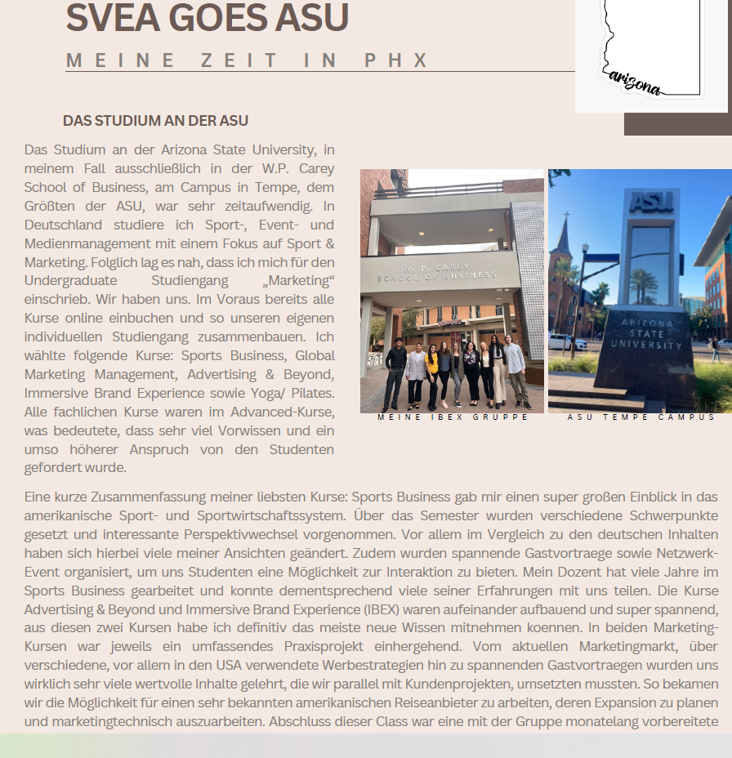
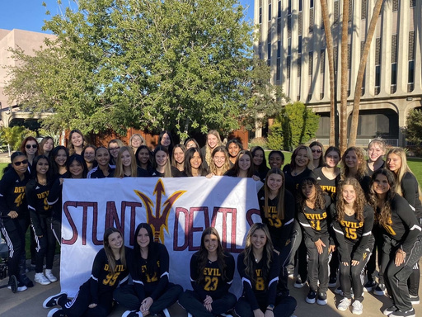


Slide 13
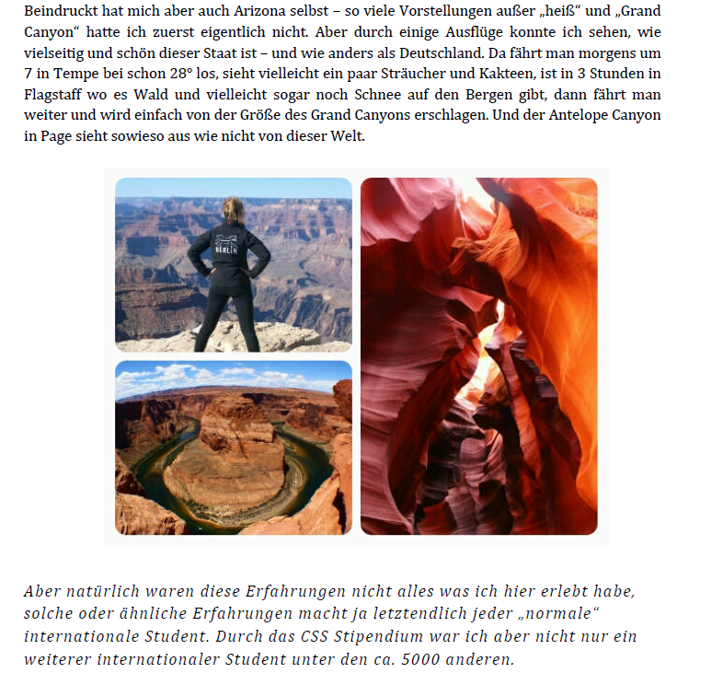
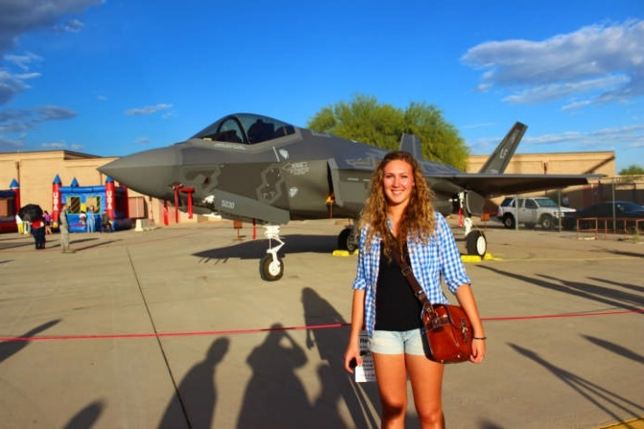

Slide 14
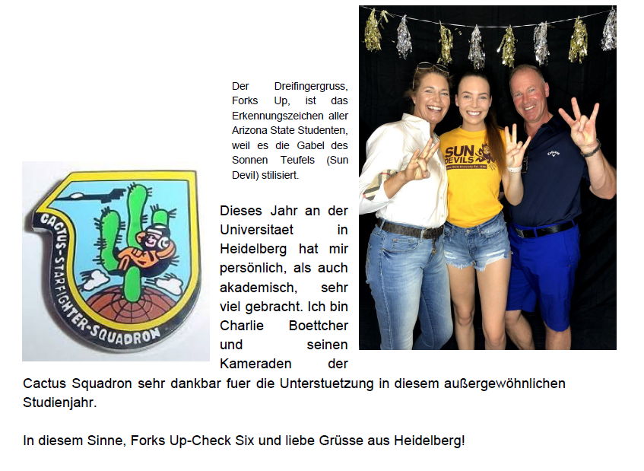

Slide 15
Niklas Wuerker
International Student Exchange Partner majoring in Business
How did the scholarship positively impact your academic journey this year?
This scholarship helped me gain a new perspective on how universities teach. In Germany, it is much less personal, and I like the way the teachers present their courses here. I can also focus more on courses that I am interested in, like sports business and fan behavioral management, which helped me a lot.
How has the support shaped your personal growth?
This past year helped me grow personally. I moved to a new country without knowing anyone, and now I have a lot of new friends. These friends helped me throughout the year, so I don't feel sad that I am not seeing my family and friends from home.
What are your future goals?
I loved my sports business courses, which showed me that I want to work in that industry. That's why I am doing an internship with a basketball team in Germany over the summer break when I am home again. I would not have the opportunities I do without this support.
Thank you!
I appreciate all the things the Luftwaffe/ Air Force International Friendship Foundation did for me. Especially, a big thank you to Charlie Boettcher, who helped me settle in and get me engaged with Air Force events.

Slide 16
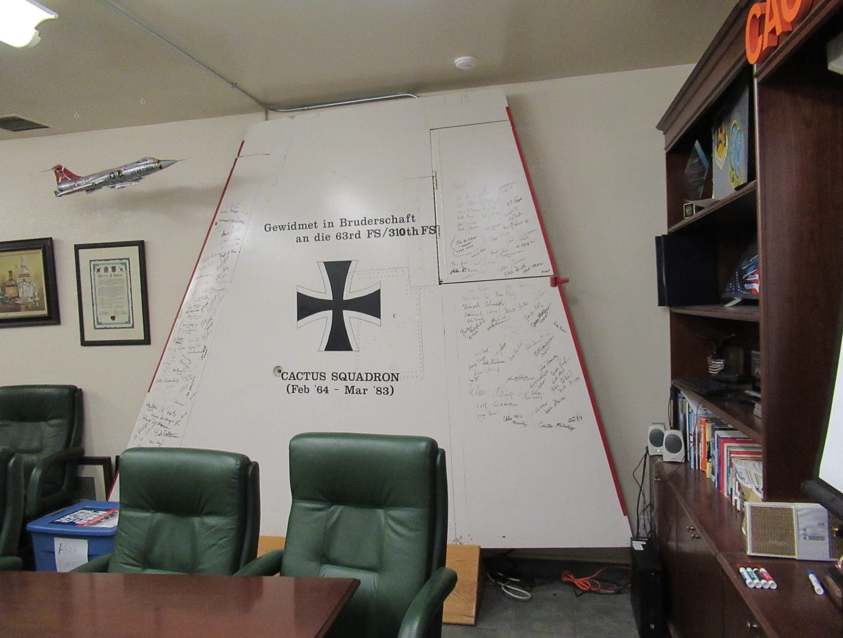


Partnerstaffel 310th - CSS und Lw

Slide 17
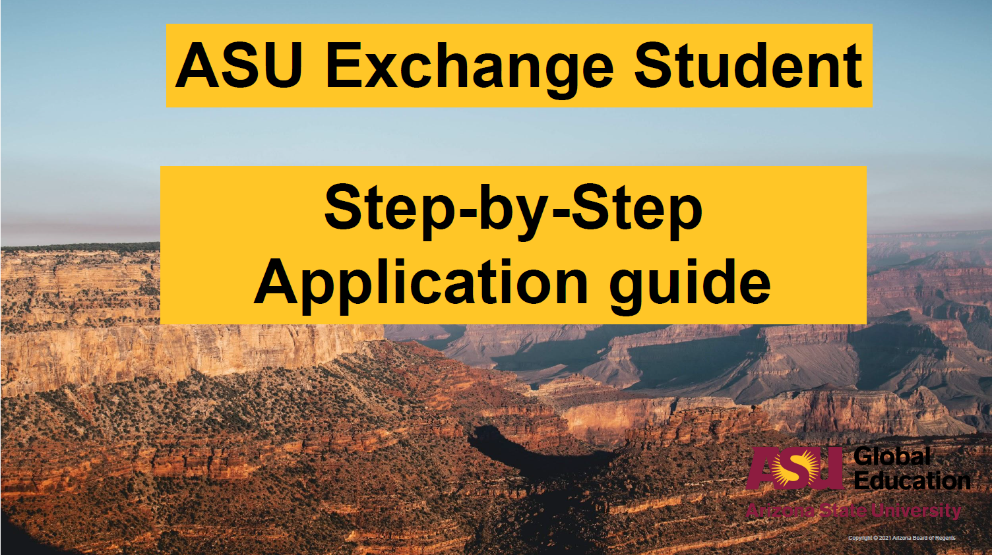

Slide 18
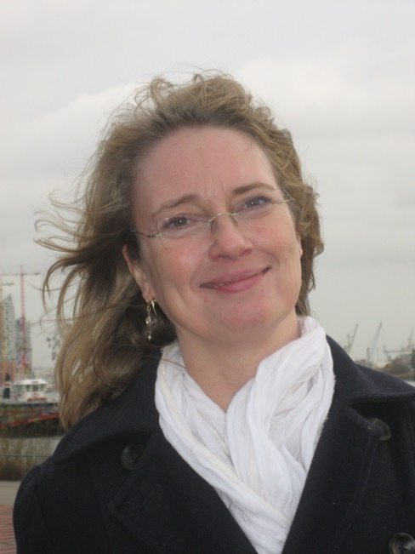
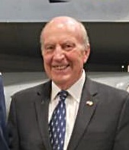
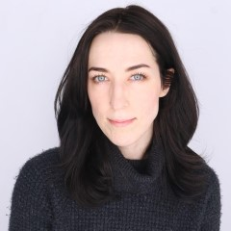
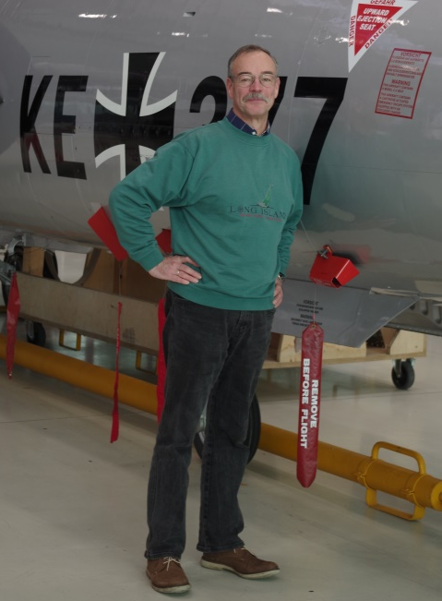
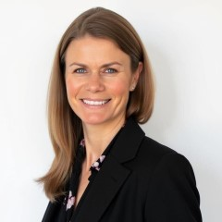

Informationen und Hilfe
OTL a. D. Böttcher
(Regional Lead
USA/Kanada)
Nicole Lindell (ASU)
Coordinator Senior, Partnership and Exchange Programs, Global Education Office
Prof. Dr. Groppe (HSU)
Fakultät für Geistes- und Sozialwissenschaften
FKpt a.D. Schultz
(Stv Staka CSS)
?
DEU
USA
Amy Moreno (ASU)
Program Manager Partnership & Exchange, Global Education Office

Slide 19

